Slide 1

A/B тестирование
Семинар 1
Формирование гипотез и их скоринг на основе данных
Notes:
Иллюстрацию меняем на релевантную теме урока!

Slide 2
План вебинара:
Разберёмся с понятием «метрика» и какие «метрики» бывают.
Обсудим задания для работы в сессионных залах.
Начнём работу в группах.
Обсудим результаты.

Slide 3
Что такое метрика?
Метрика – количественно измеряемые показатели, которые позволяют компаниям/командам/предприятиям определять и отслеживать успешность продукта или бизнес-деятельности. Используются для выявления проблем, отслеживания выполнения целей, и принятия обоснованных решений.

Slide 4
Какие метрики бывают?
Маркетинг
Экономика
Лояльность
Ценность
Отражают всё, что связано с трафиком и каналами привлечения пользователей в продукт.
MAU
DAU
WAU
Clicks
Cost
etc
Показывают на сколько рентабелен продукт.
CAC
ARPU
ARPPU
LTV
Margin
Revenue
CR
AOV
etc
Отражают лояльность пользователей.
retention(n-го дня)
K-фактор
Churn-rate
NPS
etc
Показывают ценность продукта для пользователей.
Прослушивания музыки более N минут в день
N поездок за Х дней
etc

Slide 5
Какие метрики бывают?
Посмотрим подробнее
Дневная аудитория (DAU) – кол-во уникальных пользователей, которые зашли в приложение в течение суток (По аналогии WAU/MAU – в неделю/месяц).
Конверсия (conversion rate, CR) – отношение числа пользователей, которые выполнили какое-либо целевое действие.
Отток клиентов (Churn rate) – отношение кол-ва ушедших клиентов к активным клиентам.
Retention n-го дня – показывает сколько пользователей, пришедших в определенный день вернулось в продукт.
Стоимость привлечения клиента (CAC, cost per customer acquisition) – отношение расходов на привлечение к кол-ву пришедших пользователей.
Средний доход с привлеченного пользователя (ARPU, average revenue per user) – отношение полученного дохода к кол-ву пользователей.
Средний доход с привлеченного клиента (ARPPU, average revenue per paying user) -- отношение полученного дохода к кол-ву клиентов.
LTV (lifetime value) – пожизненная ценность клиента. Отражает то, сколько в среднем принесет пользователь денег в продукт до того, как покинет его.
NPS (net promoter score) – метрика уровня лояльности пользователей.
К-фактор – фактор виральности, показывает на сколько продукт нравится аудитории.

Slide 6
Цель
Сформулировать представление о последовательной работе по запуску А/Б теста на этапе генерации гипотез
Выявить слабые места в при формировании гипотез

Slide 7
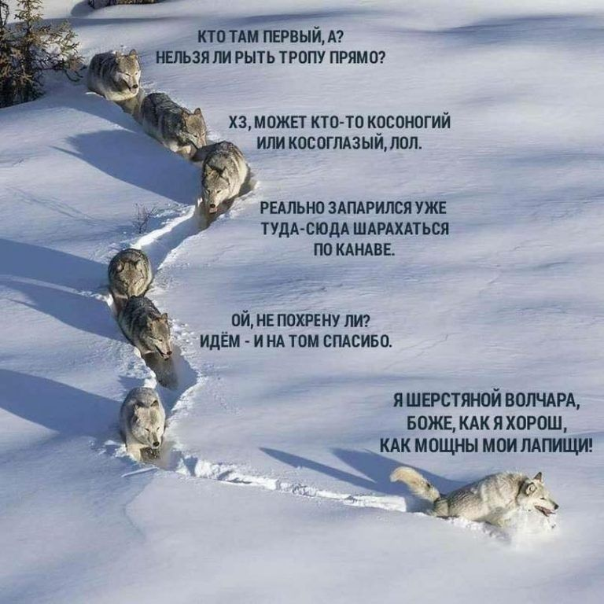
Как будем работать
Делимся на две группы
Выбираем капитана (капитан должен шерить экран или распределить работу внутри своей группы).
Получаем задания
Работаем в группах в одном пространстве.
Обсуждаем результаты с каждой группой

Slide 8
Задание:
Какие 3-5 ключевых метрик для следующих продуктов вы бы выбрали и почему?
-Главной Mail.ru
- Приложение Delivery club
- OKKO
- Vkontakte
- Geekbrains

Slide 9
Tips & Tricks
Распределить работу на старте между всеми членами команды.
При сложных заданиях — шерить свой экран для команды.
Ориентироваться в подсказках интерфейсов.
Быть собранными и сосредоточенными.

Slide 10
Подводим итоги…

Slide 11

Практическое задание
Задание 1 . Выберите любой продукт. Например:
ваш продукт
ozon.ru
citilink.ru
telegram
Какие бы ключевые метрики вы выделили? Опишите почему вы выбрали именно их и можно ли их измерить
Задание 2. Сформулируйте 5-10 гипотез для выбранного продукта

